Slide 1


店铺同事差旅报销
备用金报销
X

Slide 2
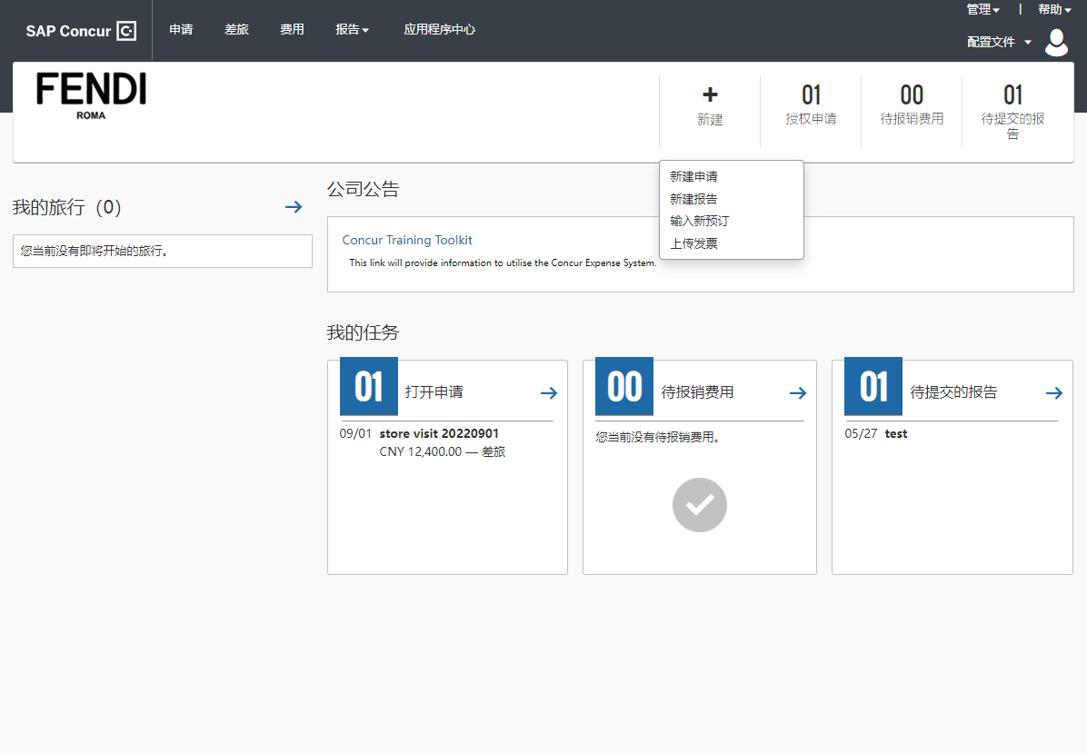



差旅报告 – 提出申请
+ 新建
新建申请

Slide 3
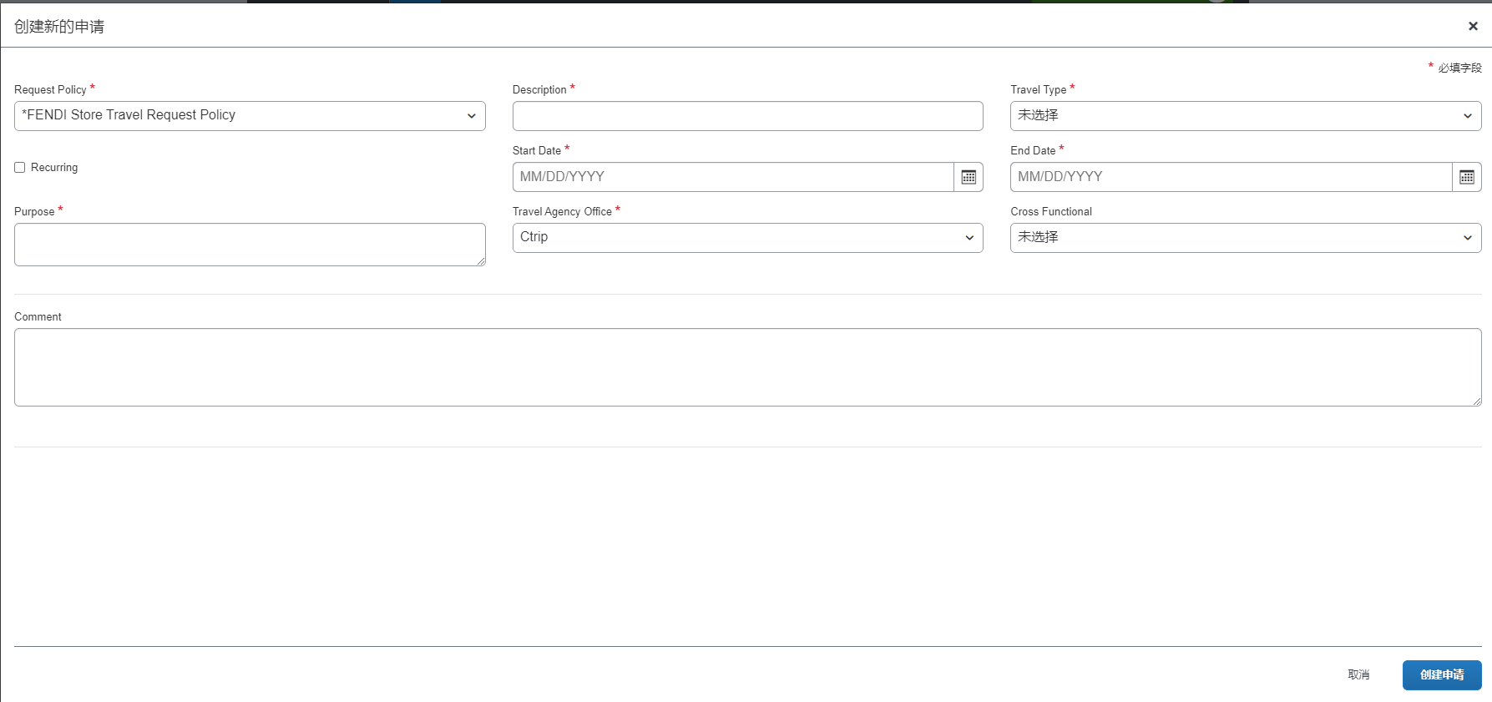

差旅申请 – 填写申请报告标题
报告名称
“国内 / 国际_出差地点_出差 目的_出发日期”
e.g. 国内_北京_店经理会
_1001
申请政策
*FENDI Store Travel Request Policy
旅行社
国内: 携程（Ctrip）
国际: Amex
出差开始日期
出差类型
Domestic / Asia Pacific /
Out of Asia”
出差结束日期
目的
差旅目的及细节描述
+ 新建
新建申请

Slide 4
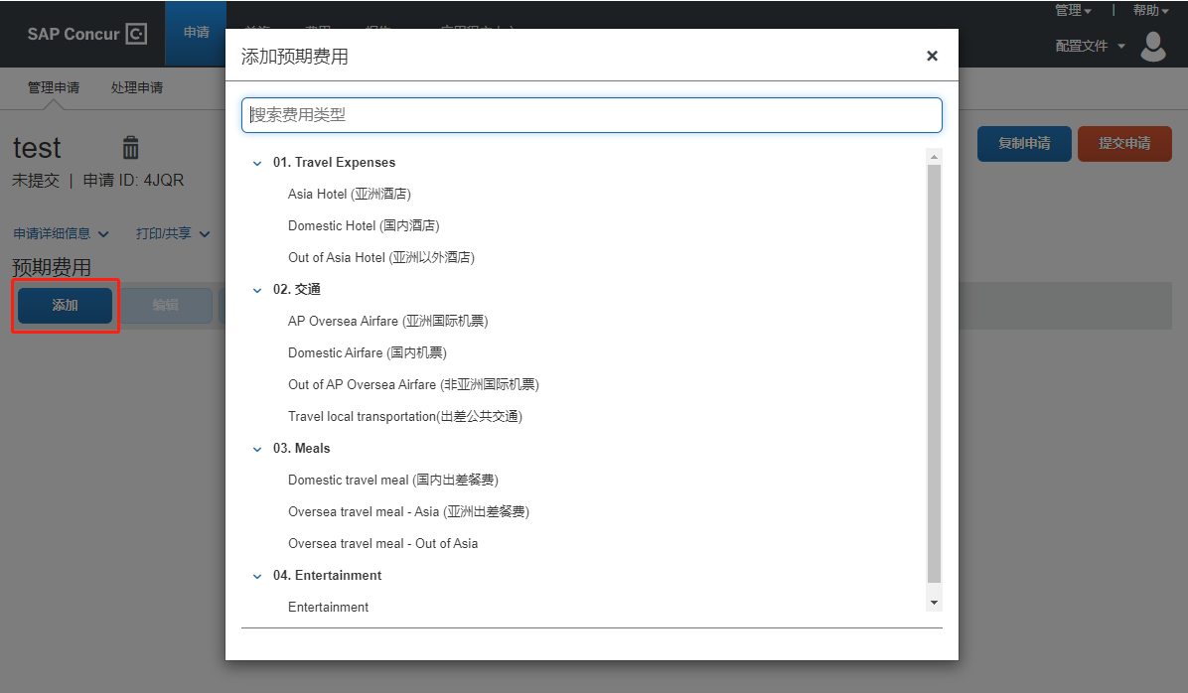

差旅申请 – 添加预期费用
点击添加
选择预期费用

Slide 5
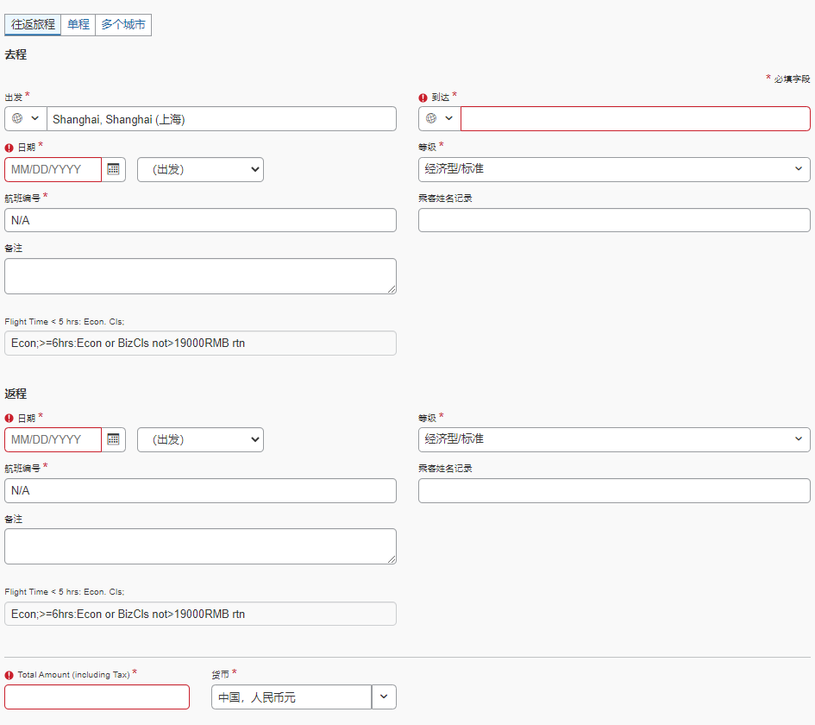
差旅申请 – 机票
多个城市
如果一次出差包含多个地点，请选 择多段，分段选择机票信息
日期
出发日期（当地时间）
等级
经济舱
航班编号
航班号码，如果机票还未
预定，请填写 N/a
备注
其他备注信息
Total Amount (including Tax)
机票含税总金额

Slide 6
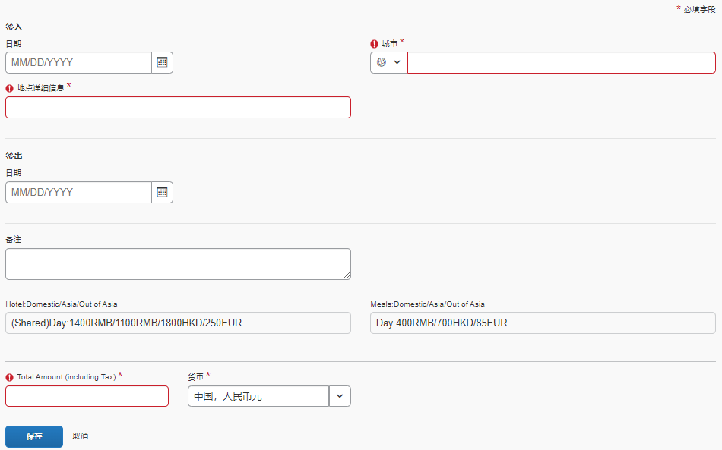

差旅申请- 酒店
城市
出差酒店所在城市
地点详细信息
酒店名称
备注
其他细节
Total Amount (Including Tax)
预估酒店费用
如果国际差旅使用不同货币预定酒 店，请根据预定情况选择货币

Slide 7
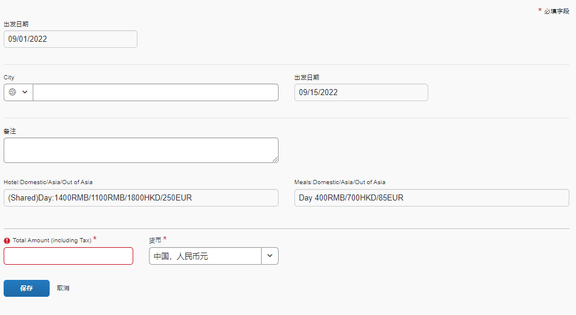

差旅申请 – 出差餐费
备注
其他细节
Total Amount (Including Tax)
预估出差餐费总金额
国际差旅请注意更换货币

Slide 8
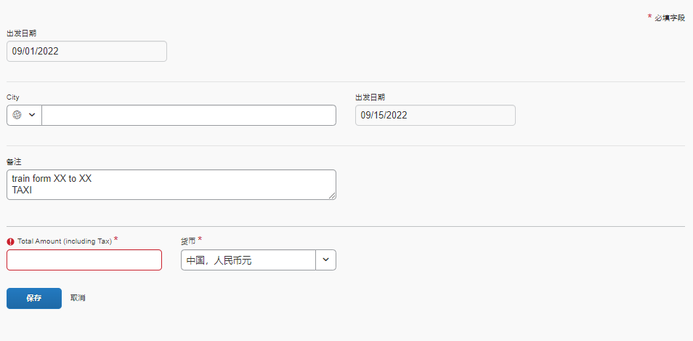

差旅申请 - 出差交通费（包含火车票）
City
出差交通费用发生城市
Total Amount (Including Tax)
差旅总交通费用（出租车，地铁，火
车等，不含机票）
如果差旅过程乘坐火车，请将相应火 车费用在次处提交，并在备注内标明 火车费用

Slide 9
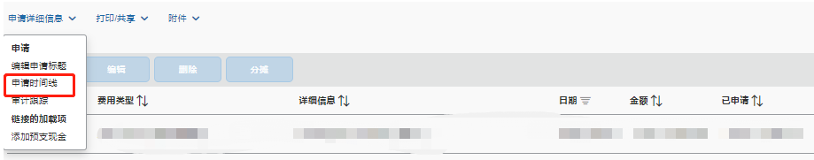
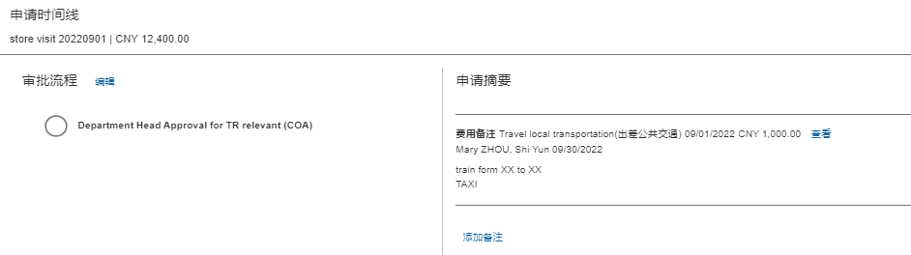

差旅申请 – 审批流程
附件
任何附件信息可以在次处添加
审批流程
申请的审批流程和状态可 以在次处查看

Slide 10
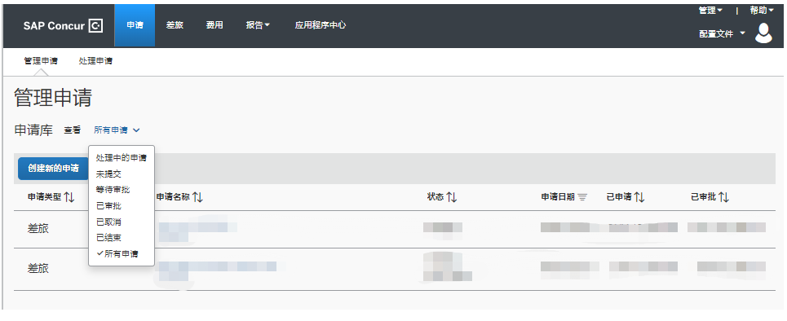
差旅申请 – 管理申请
查看
可以点击查看根据不 同条件查看申请单据

Slide 11
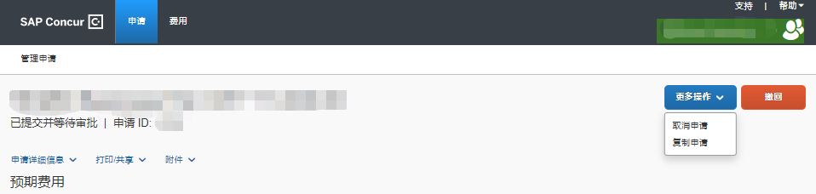
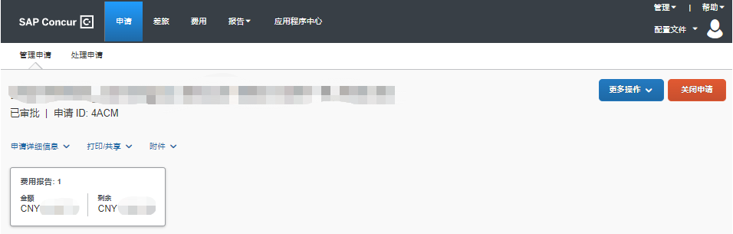

差旅申请- 撤回 / 取消申请
Before Approval
撤回
撤回的报告可以进行 更改并再次提交
取消申请
被取消的报告不能后续使 用
After Approval
关闭申请
被取消的报告不能后续使用

Slide 12
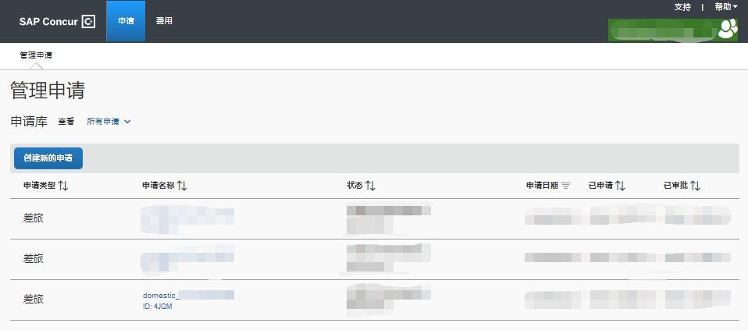
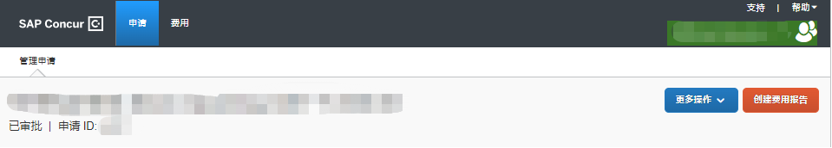

费用报告- 创建报告
通过
申请->管理申请 查看所有的差旅申 请
报告ID
差旅申请已经批准，在出差完成 后，点击进入出差申请单，点击“创建费用报告”进行费用报告的 提交
请注意，每张差旅申请只能提交 一张报告

Slide 13
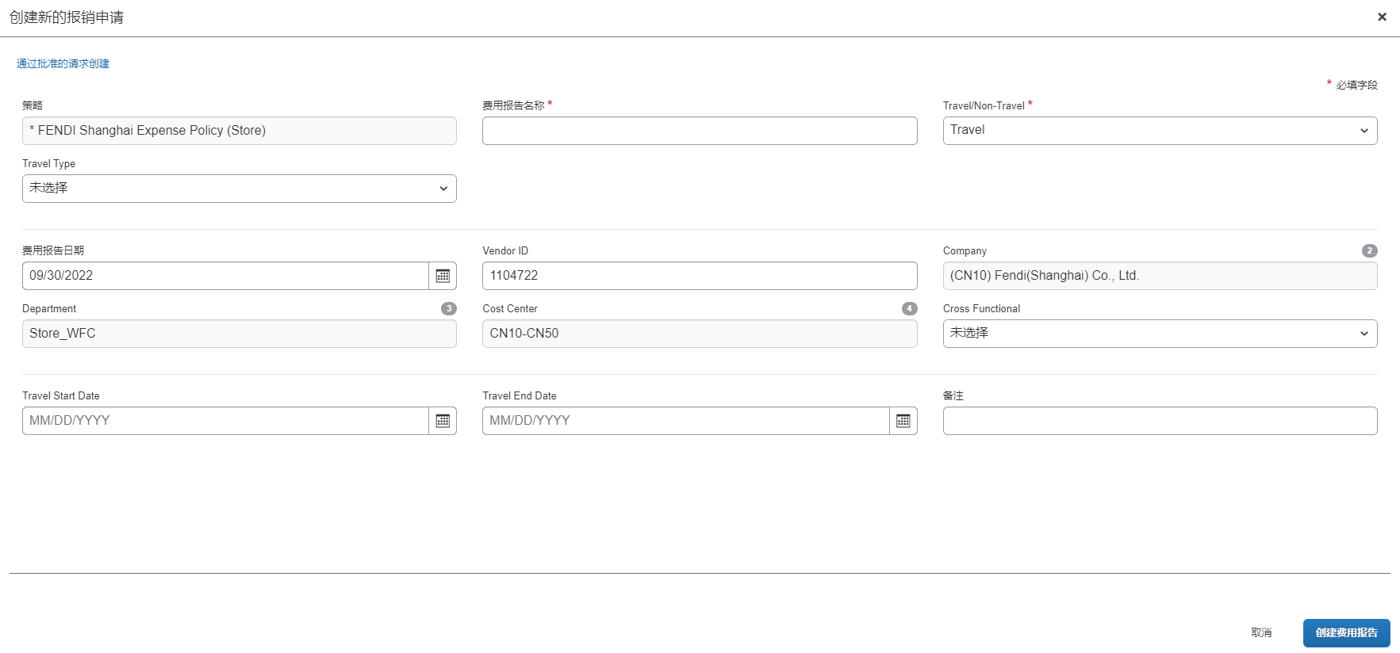

费用报告- 填写报告标题
费用报告名称
请保持和差旅申请名 称一致
Travel / Non-Travel
选择 Travel， 差旅申请
点击“通过批准的请求创建”，
也可以关联出差申请
Travel Type
选择对应的出差类型 Domestic( 国 内 ) Asia Pacific(亚太)
Out of Asia(亚太以外国际出差)
点击创建费用报告，
进行下一步

Slide 14
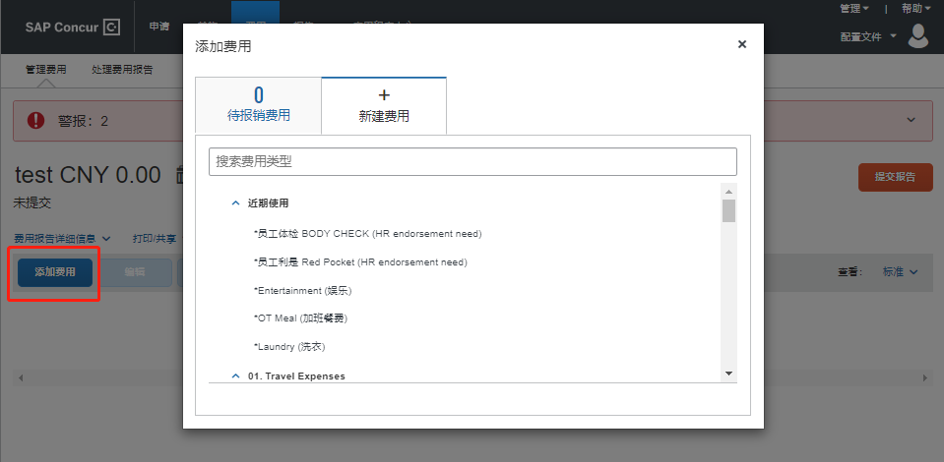

费用报告 – 选择费用
点击添加费用
选择费用类型
从此处选择对应的费用类 型

Slide 15
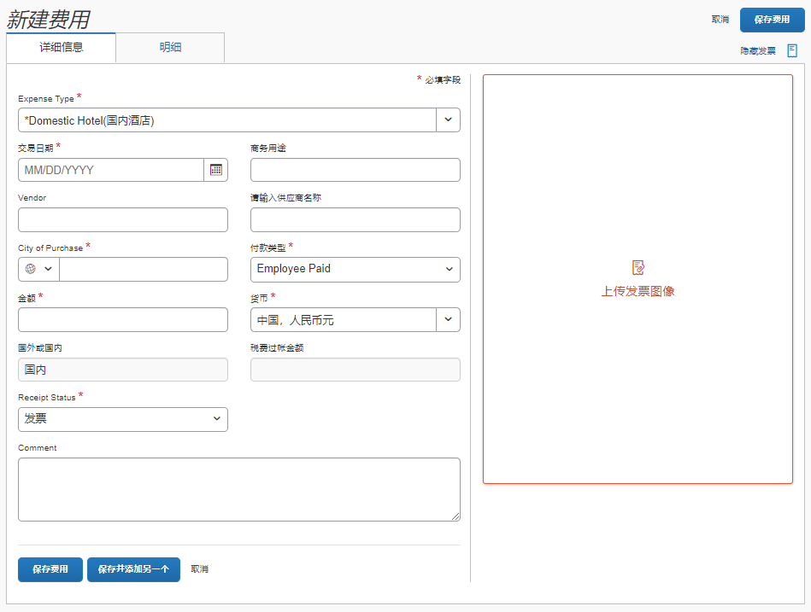

费用报告 – 酒店报销
交易日期填退房日期
City of Purchase
出差城市
金额
酒店费用总金额

Slide 16
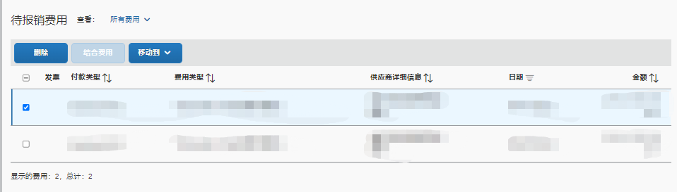
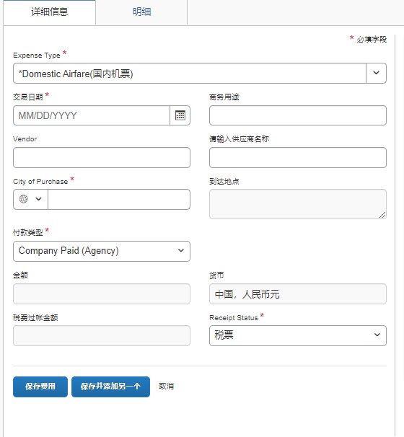

费用报告 – 机票信息
选择对应机票，点击 “移动到”机票信息会 自动添加到费用报告中.
国内机票，酒店会从携程自动推 送 ，在费用→待报销费用中可以查看
国际差旅报销
请选择对应的费用类 型
“AP Oversea Airfare(亚洲国际机票)”
City of Purchase
出差城市

Slide 17
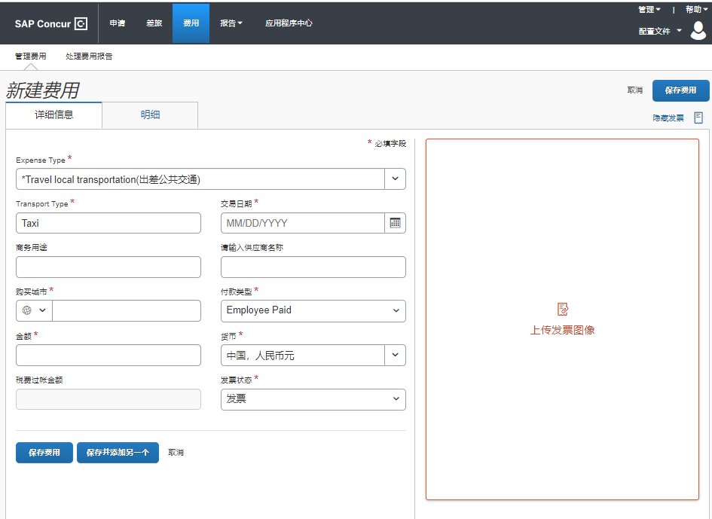

费用报告 – 出差交通费用（包含火车票）
Transport Type
请填写乘坐的交通工具
如果旅程中有需要乘坐火车，请 在此处填写 “火车”，并进行后 续报销
对于国际差旅，相应货币可以根 据出差城市选择

Slide 18
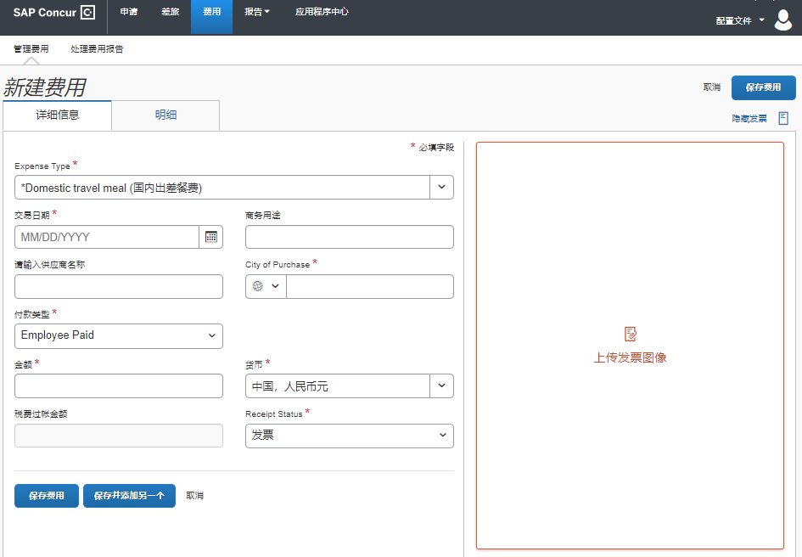

费用报告 – 餐饮报销
交易日期
费用发生日期
付款类型
保持默认，Employee Paid
金额
填写对应发生的费用
保存
点击保存，进行下一步

Slide 19
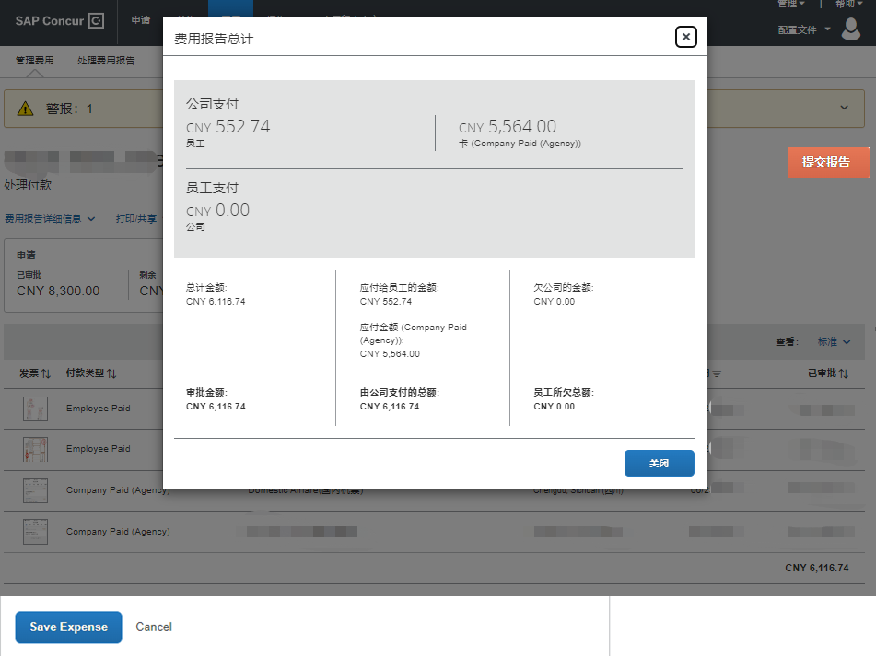

费用报告 – 总结
费用报告总计
如果费用报告内既包含公司 支付（例如，机票）和员工 支付信息
次处可以看到两项费用的详 细信息
检查无误后
提交报告
申请金额
费用

Slide 20
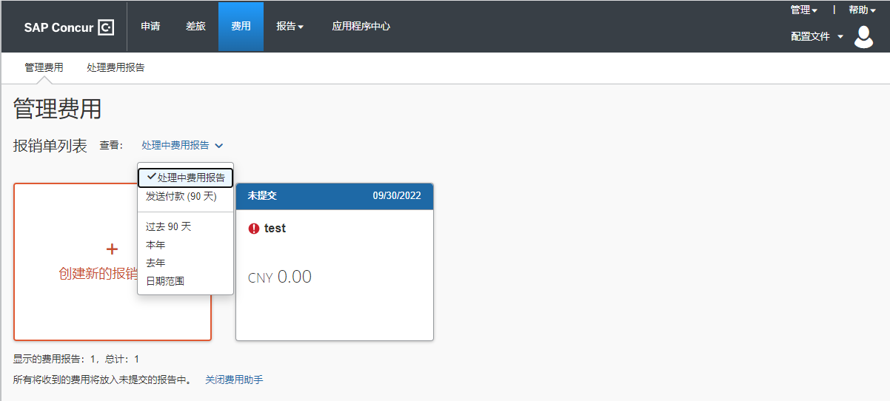
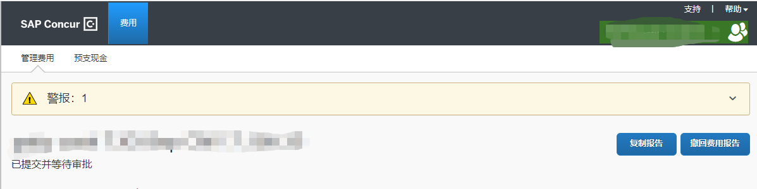

费用报告 – 报告管理 / 报告撤回
通过
费用->管理费用
查看所有费用报告
费用报告在被批复之前可以 撤回

Slide 21

店铺同事差旅报销
备用金报销

Slide 22
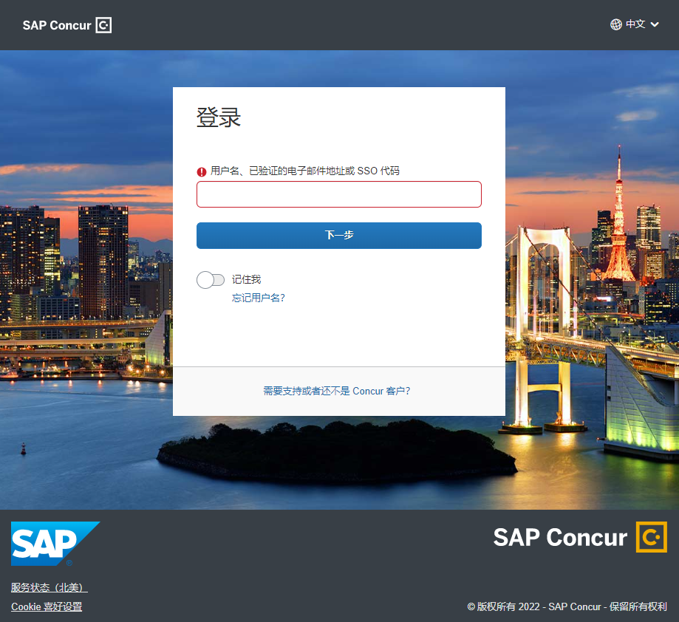

门店备用金报销 – 账号登录
语言
中文
门店备用金账号登录

Slide 23

门店备用金报销 – 新建报告
+ 新建
新建报告

Slide 24

门店备用金报销 – 报告标题
格式
备用金_店铺名称_日期

Slide 25
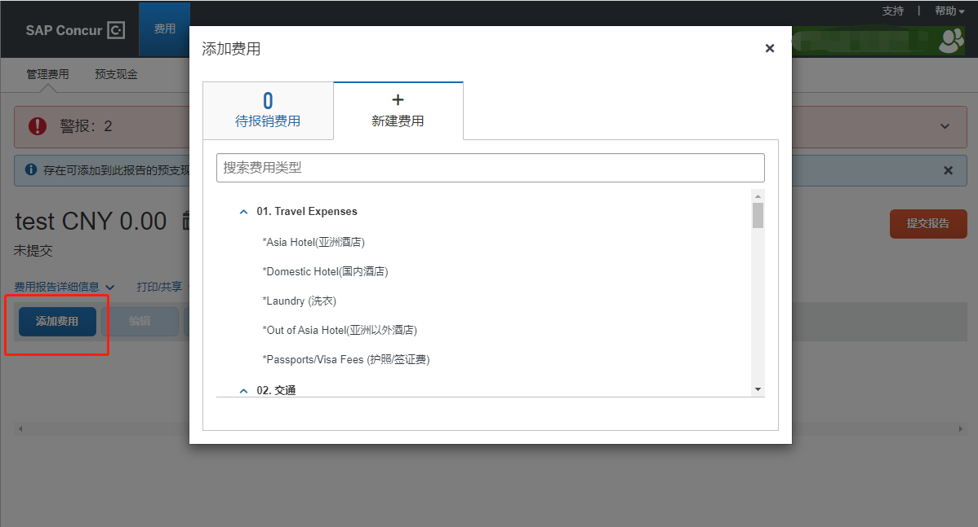

门店备用金报销 – 费用类型
费用类型
请选择对应的费用类型，
请注意，在门店备用金报销时，只能选 取相应的店铺备用金花费，不能选择差 旅相关的费用
店铺备用金花费集中在 7. Store Fees
点击添加费用
选择费用类型

Slide 26
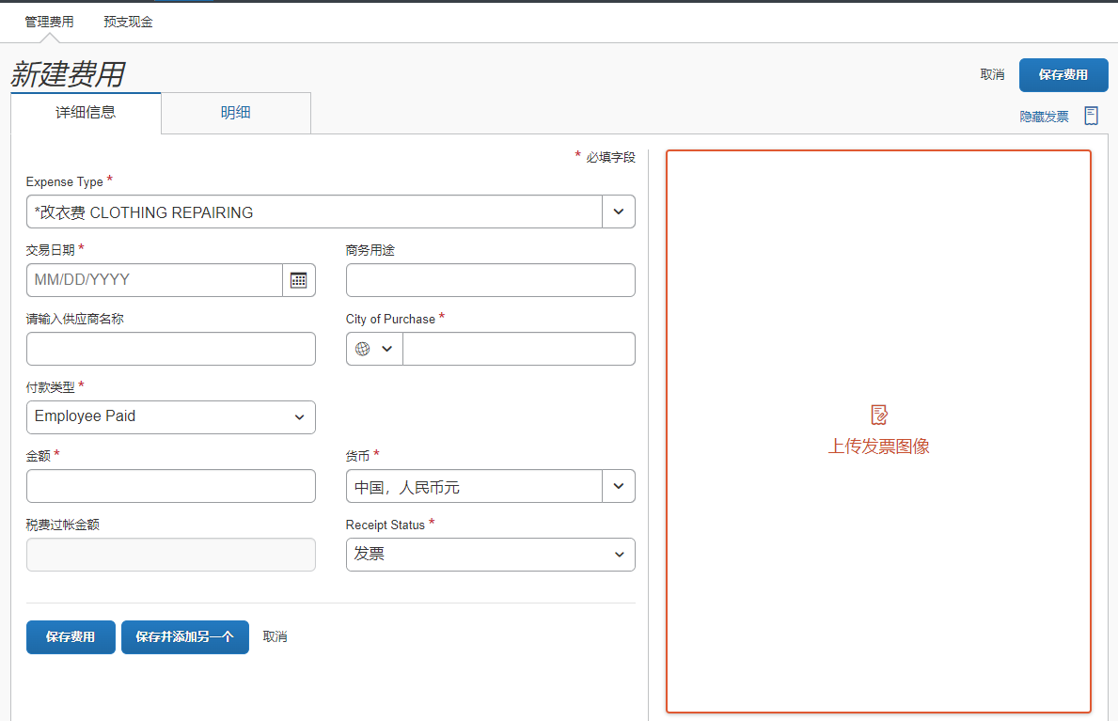

门店备用金报销 – 创建费用
交易日期
费用发生日期
City of Purchase
店铺所在城市
请注意所有有红色标星*的栏位为必填项
如果费用重复发生（例如，多次洗衣费），请分别多次选择相应费用，并在Comment处标明明细

Slide 27

门店备用金报销 – 费用总结
提交报告
确认无误后即可提交报告
费用总结
所有选择好的费用会在这里显示
总金额
申请总金额会在这里显示

